Slide 1
大
学
语
文
课程诊改汇报
汇报人：邓滢
部门：基础课部

Slide 2
前言
《教育部办公厅关于建立职业院校教学工作诊断与改进制度的通知》
（教职成厅〔2015〕2号）
《关于印发<湖南省高等职业院校内部质量保证体系诊断与改进工作实施方案>的通知》（湘教通〔2016〕290号）
《湖南化工职业技术学院内部质量保证体系诊断与改进工作实施方案（试行）》（化职院[2017]81号）
基础课部成立质量诊改工作小组
语文教研室成员全部参与诊改

Slide 3
目 录
Contents
课程建设规划
课程实施
课程诊断
持续改进与计划

Slide 4
课程建设规划

Slide 5
课程建设规划
学院 “十三五”规划；
课程规划制定依据：
专业结构调整及专业人才培养方案。
立德树人，提高人才培养质量；
课程规划总目标：
省级以上网络资源优质课程；国家规划教材。

Slide 6
课程建设规划
课程概况
师资队伍
课程标准
课程资源
说明：我院大学语文课程从2015年开始规划开设，2016年上半年正式在制药专业2015级两个班开课，2017—2019年，开设的专业逐渐增加，到2019年下半年，将全院开设。
课程概述
课程定位
课程名称：大学语文
课程分类：公共必修课
总 学 时：32学时
学 分：2学分
适应对象：全院除开设《应用文写作》课程以外的所有专业。
高职高专大学语文课程是一门以人文素质教育为核心融语文教育的工具性、人文性、审美性于一体、在整个高职院校教育体系中是为培养高职学生语文素质和人文素质以及各种综合素质的公共基础课程。

Slide 7
课程建设规划
课程概况
师资队伍
课程标准
课程资源
教学目标：
总体目标
在中学语文学习的基础上，进一步提高学生正确阅读、理解和运用祖国语言文字的能力；引导学生学习文化知识，提高文化素养；注重提高学生的文学修养和语文能力，以提高学生的职业能力和职业素养；引导学生接受优秀文化的熏陶，提高思想修养和审美情趣，形成健全的人格，促进学生的可持续发展。
具体目标
知识目标：掌握阅读欣赏、口语表达和写作技能的基本概念、基本常识等。
能力目标：具有阅读并赏析作品的能力；具有运用口头演说和书面写作的方式准确、清晰地表达自己的情感思想、观点看法的能力；具备常用应用文的写作能力。
素质目标：具备良好的职业核心能力，具备终身学习的能力，具备开创进取的精神，具有对祖国文化的认同感、自豪感。

Slide 8
制订大学语文教学团队建设规划
大学语文
教学团队
罗惜春
副教授、国内访问学者
邓滢
大学语文课程团队负责人
教研室主任、讲师、校教学标兵
汪艳
讲师
王新利
刘三婷（行政兼课）
讲师
讲师

Slide 9
师资队伍
教师外出进修、培训1-2人次
教师职称晋升2-3名
提高教学能力、指导学生竞赛能力
年份 | 2016-2017年 | 2017-2019年 | 2019-2020年
计划 进程 | 选派1-2人外出进修；职称晋升1-2人；参加教学比赛获省、国家奖。 | 选派1-2人外出进修；职称晋升1-2人；参加教学比赛获省、国家奖。 | 选派2-3名教师外出进修；职称晋升1-2人；参加教学比赛获省、国家奖。

Slide 10
课程标准
按专业大类完善课程体系
研究合适的教学方法
完善课程考核体系
年份 | 2016-2017年 | 2017-2019年 | 2019-2020年
计划 进程 | 根据制药专业人才培养目标，完善课程体系，修订课程标准。 | 对制药专业以外的专业开展课程开设调查，积极促进全院范围内开课；调整、完善课程目标，优化教学内容；尝试新的教学方法和教学手段；尝试新的考核体系。 | 进一步完善课程标准，分专业完善课程体系；完善教学方法；完善课程考核体系。

Slide 11
选用国家规划优质教材
课程资源
优化教学设计
制作优质课件与微课
建设在线开放课程
年份 | 2016-2017年 | 2017-2019年 | 2019-2020年
计划 进程 | 选用国家优质规划教材；使用世界大学城空间课程资源；调研教材内容。 | 完成新教材框架；初步进行微课教学设计，搜集教学资源，评估在线课程平台。 | 完善教材并正式出版，完善微课制作，建设在线开放课程。

Slide 12
课程实施

Slide 13
阅读欣赏
口语表达
写作技能
主题一：诗歌
主题二：散文
主题三：小说
主题四：朗读
主题五：演讲
主题六：沟通技巧
主题七：文学写作
主题八：应用文写作
共32课时

Slide 14
共享任务
任务一：《诗经》两首
任务二：月下独酌
任务三：你是人间的四月天
任务四：我愿是一条急流
任务五：孔子论孝
任务六：黛玉之死
任务七：朗读
任务八：演讲与辩论
任务九：赞美与说服
任务十：拒绝与批评
任务十一：通知
任务十二：条据
任务十三：启事与声明
任务十四：求职信
个性任务
任务一：专业推销
任务二：职场礼仪
拓展任务
任务一：文学写作
任务二：创新创业

Slide 15
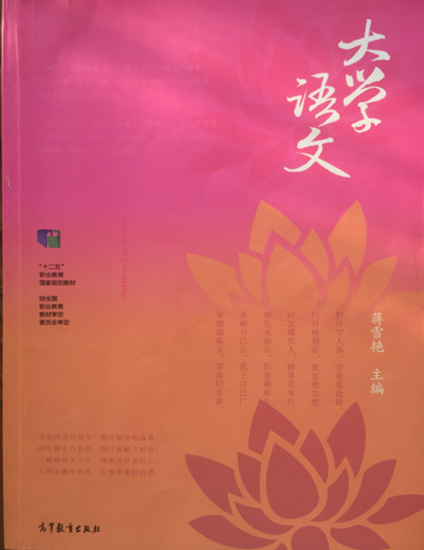
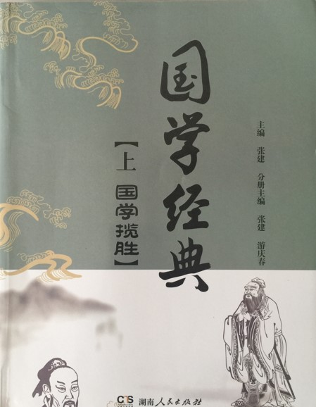
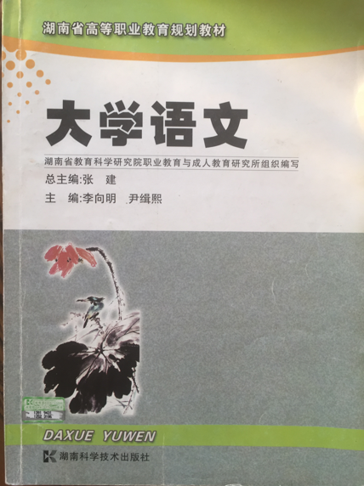
选用教材：国家精品课程教材《大学语文》（蒋雪艳主编）
参考教材：《大学语文》和《国学经典》（张建主编）

Slide 16
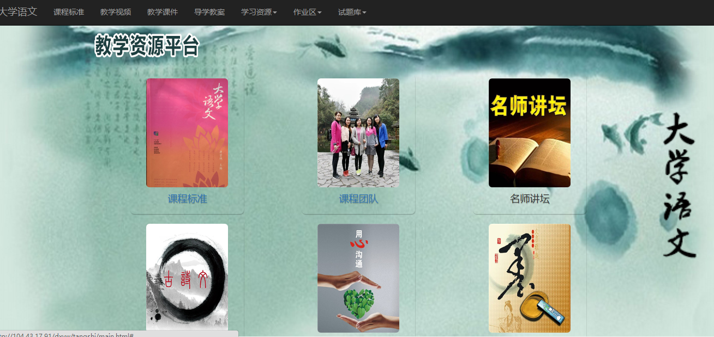
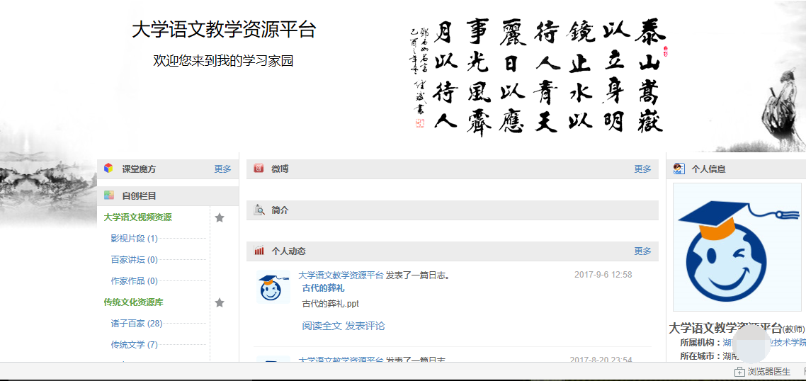
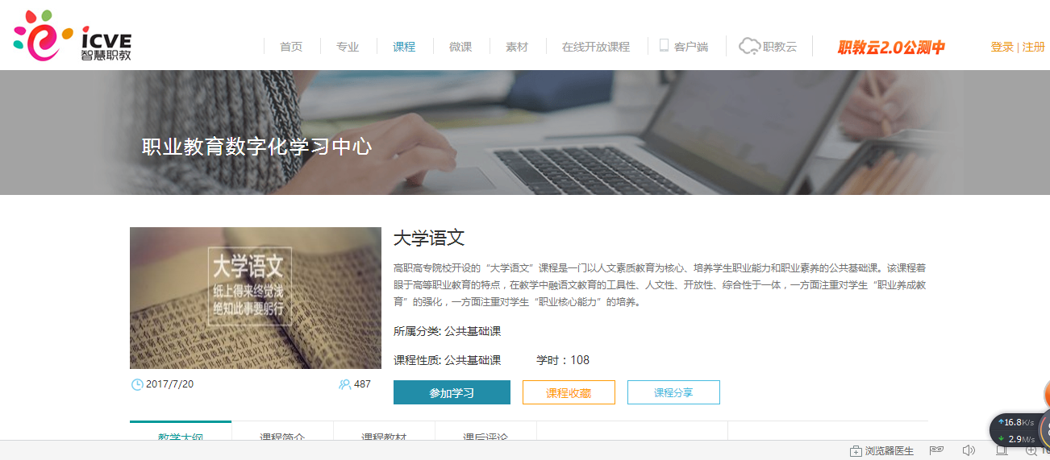
课程教学资源
空间资源
智慧职教资源

Slide 17
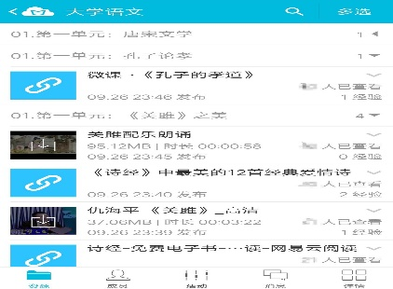

Slide 18
考核、评价项目 |  |  | 评价主体 | 权重
形成性评价 (过程评价) | 过程考核 | 学习态度、纪律情况 | 教师 | 10%
 | 课堂考核 | 课堂活动表现 | 教师+学生 | 30%
 |  | 出勤、课堂测试 | 教师 | 20%
 | 课外考核 | 课后作业 | 学生+教师 | 10%
终结性评价 | 期末考查 | 理论考试 | 教师 | 30%
合计 |  |  |  | 100%
语言文字类测试每项加2分
社团活动加2分
社会实践活动加2分
演讲、朗诵、征文等比赛或发表文章加3、5、7、10分

Slide 19
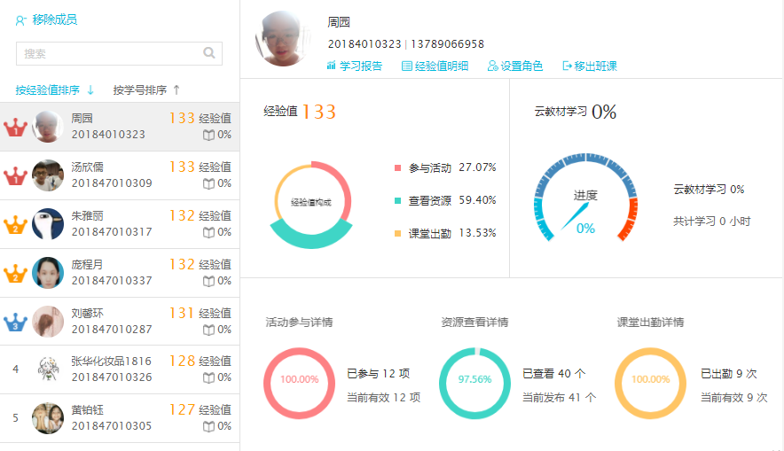
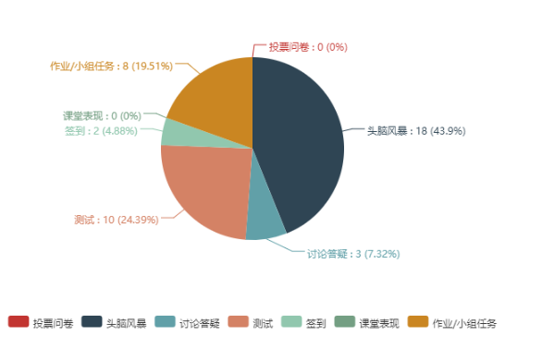
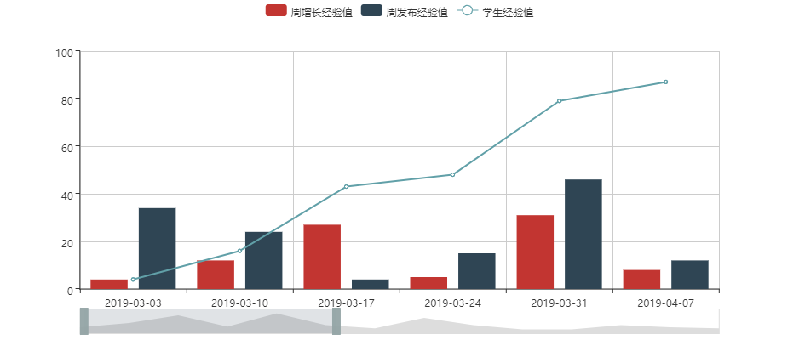

Slide 20
课程诊断

Slide 21
时间 | 目标 | 过程 | 达标度 | 原因分析
2016 - 2018 年 | 选派1-2人外出培训、进修 | 2016年邓滢继续教育培训73学时；2017年134学时，2018年126学时，2017年赴新西兰参加进修;2017年汪艳参加高职语文教师培训； 2018年王新利赴俄罗斯参加进修。 | 100%
 | 职称晋升2-3人 | 2016年汪艳职称晋升讲师; 2018年邓滢职称晋升副教授，罗惜春晋升教授。 | 100%
 | 参加教学比赛获省、国家奖 | 2016年邓滢参加信息化教学设计比赛获省二等奖；2017年罗惜春、邓滢、王新利参加信息化教学大赛获省一等奖，全国一等奖；罗惜春参加说课程比赛获省一等奖；2018年刘三婷、邓滢、汪艳获职业院校教师教学能力大赛省一等奖、全国一等奖。 | 100%

Slide 22
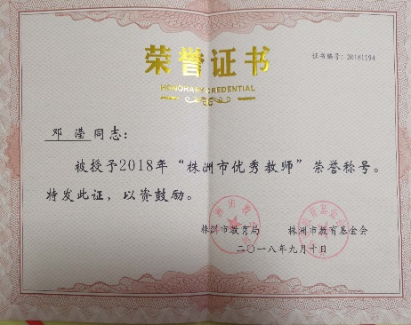
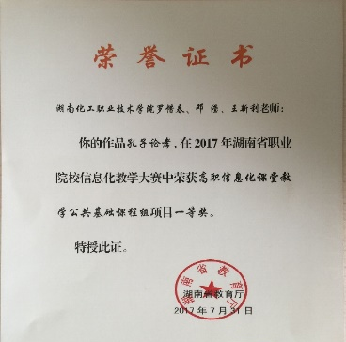
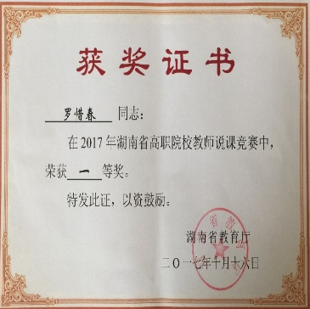
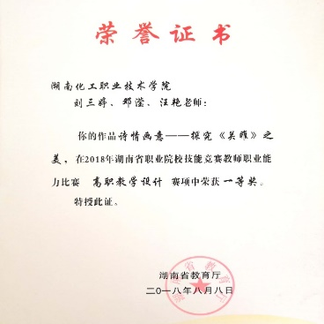
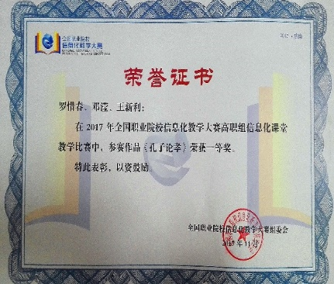
团队教师获奖
年份 | 姓名 | 获奖项目
2016 | 邓滢 | 省信息化教学大赛二等奖
2017 | 罗惜春、邓滢、王新利 | 省信息化教学大赛一等奖、全国一等奖
2017 | 罗惜春 | 省公共课程说课一等奖
2018 | 刘三婷、邓滢、汪艳 | 省教师能力大赛一等奖、全国一等奖
年份 | 姓名 | 获奖项目
2016 | 邓滢 | 院教学标兵、优秀党员、优秀教师
2017 | 邓滢 | 院优秀青年教师、院开学第一课十佳
2018 | 邓滢 | 市优秀教师、院优秀班主任
2018 | 罗惜春 | 院教学标兵，院优秀教师
2018 | 王新利 | 院教学标兵

Slide 23
时间 | 目标 | 过程 | 达标度 | 原因分析
2016 - 2018 年 | 按专业大类完善课程体系 | 现阶段，课程体系已趋于完善，在三大模块的基础上，根据学生的可持续发展和专业成长需求，将14个任务整合为共享任务、个性任务和拓展任务，针对不同专业，适当调整教学内容。 | 90% | 开设较早的制药、化妆品等专业的课程体系趋于完善，但新开设专业仍需改进。
 | 研究适合的教学方法 | 采用翻转课堂的教学模式和自主、合作、探究的学习方式开展教学。运用任务驱动法，引导学生树立主动学习意识，突出学生学习主体地位；采用分组讨论法，引导学生积极思考、团结协作，提高思辨能力；采用角色扮演法，模拟一定的情境，培养学生的沟通和自我表达的能力，提升职业素养，彰显教学的“润物无声”。 | 100%
 | 完善课程考核体系 | 采用过程性评价和终结性评价相结合，另外，参加语言文字类测试和演讲、朗诵等比赛以及社团和社会实践等按规定加分。 | 100%

Slide 24
时间 | 目标 | 过程 | 达标度 | 原因分析
2016 - 2018 年 | 选用国家规划优质教材 | 最初与专业负责人规划开课时，就明确了课程体系，并在这基础上选择适合的教材，选择的是高教出版社出版的“十二五”国家规划教材，蒋雪艳主编。 | 100%
 | 优化教学设计 | 经过几年的上课实践，大学语文课程团队在教学设计上思路越来越先进，并通过大赛得到了印证。 | 100%
 | 制作优质课件与微课 | 制作了一门完整且适用的优质课件，但微课建设暂时迟缓。 | 80% | 前期本门课程开设专业不多，且主要由邓滢一人完成教学工作，参与建设的师资力量不足。
 | 建设在线开放课程 | 2018年立项了院级在线开放课程，且规划在智慧职教上建设。 | 80% | 课程于2018年成功立项，到2018年底还未完成建设

Slide 25
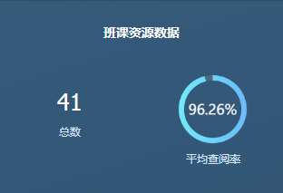
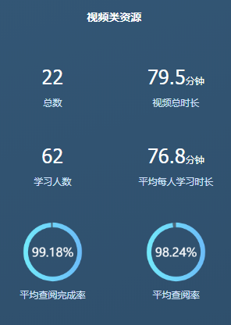
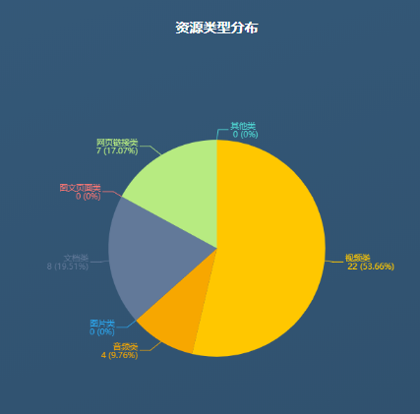
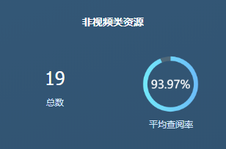
数据分析—教学活动

Slide 26
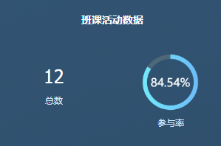
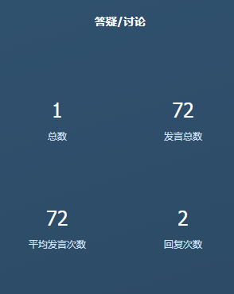
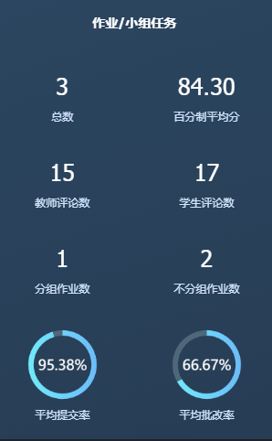
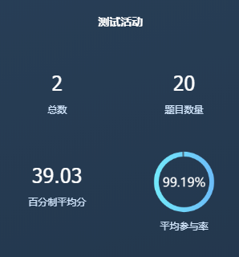
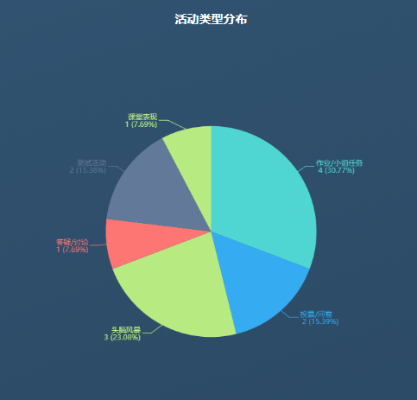
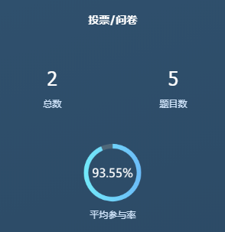
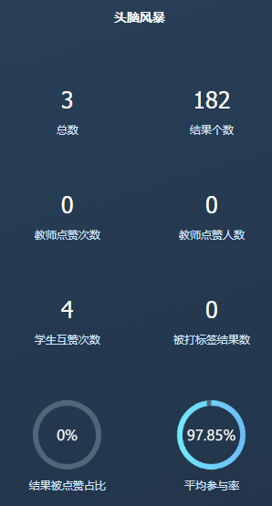
数据分析—教学活动

Slide 27
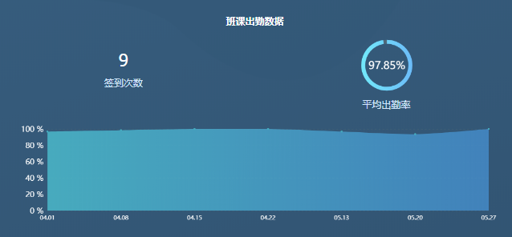
数据分析—课堂出勤

Slide 28
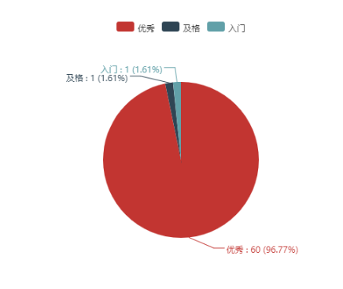
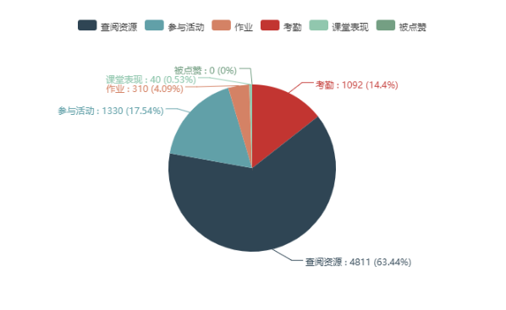
数据分析—学生学习情况

Slide 29
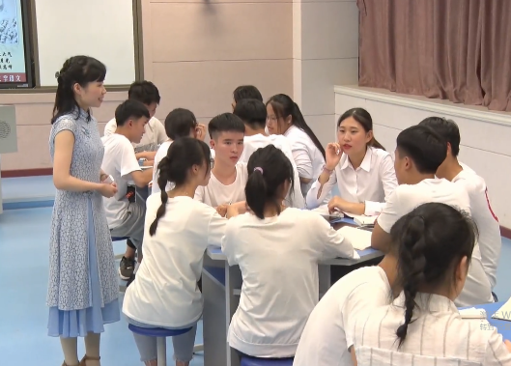
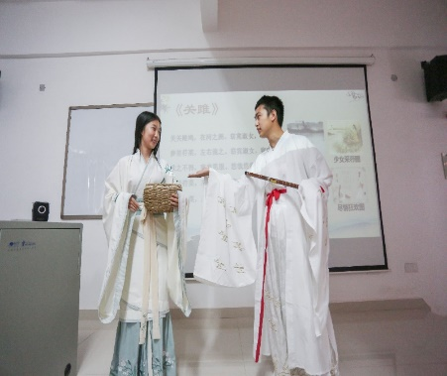
质量诊断
优点：
出勤率高：97.85%
资源学习率高：96.26%
教学活动丰富：云班课活动参与率：84.54%
情境教学
小组讨论
角色扮演

Slide 30
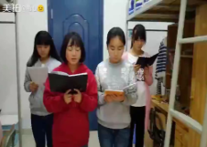
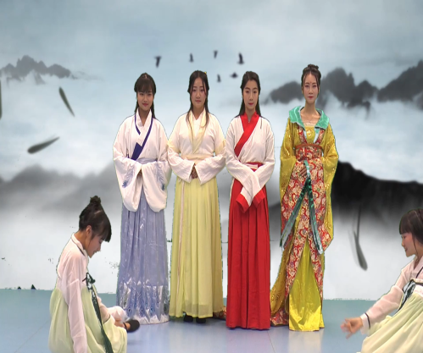
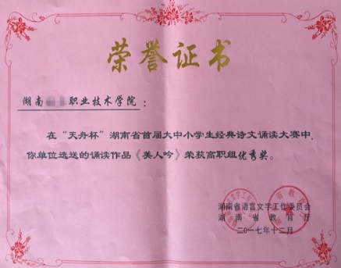
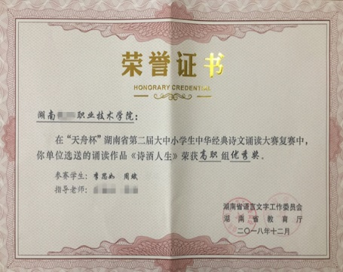
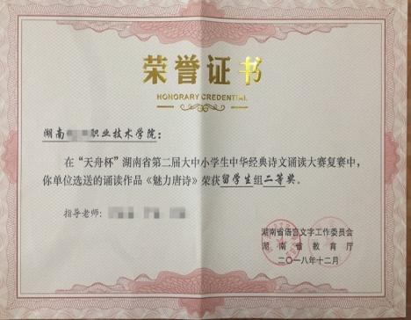
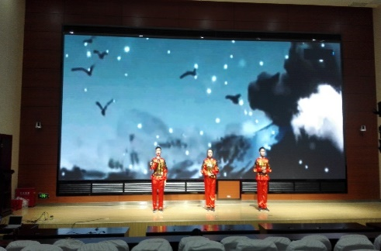
质量诊断
优点：
除了利用云班课，还将实现理论教学与实践教学相结合，课堂教学与课外教学相结合，学生的综合素质得到了提高。

Slide 31
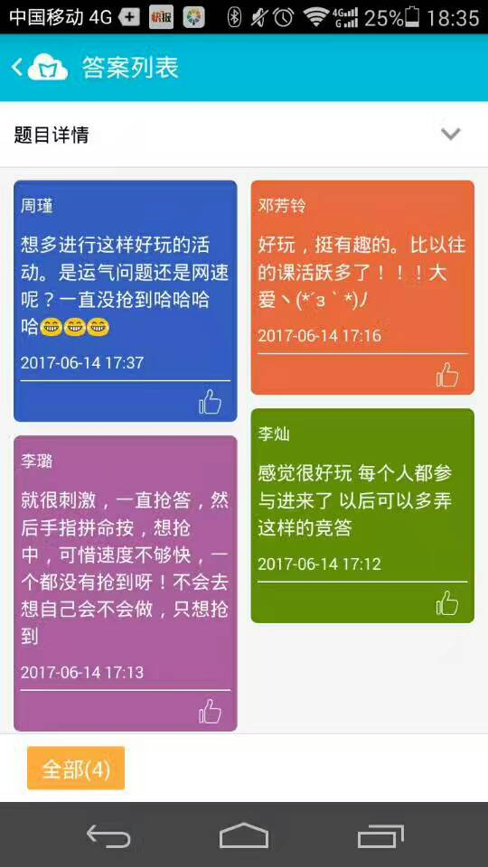
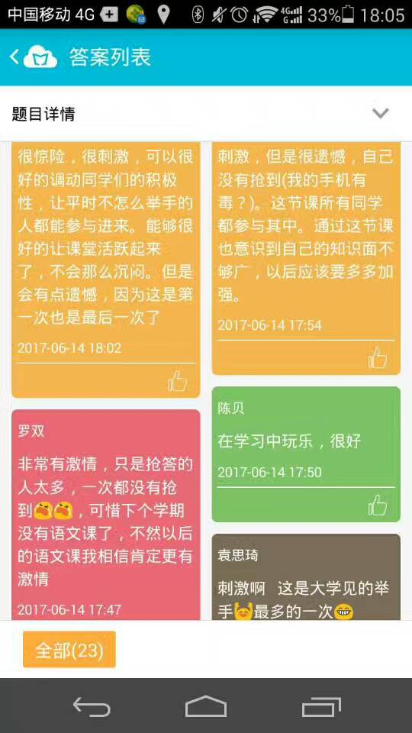
质量诊断
学生评教：
两年数据比较，2018年比2017年有明显的提高，学生反馈好。

Slide 32
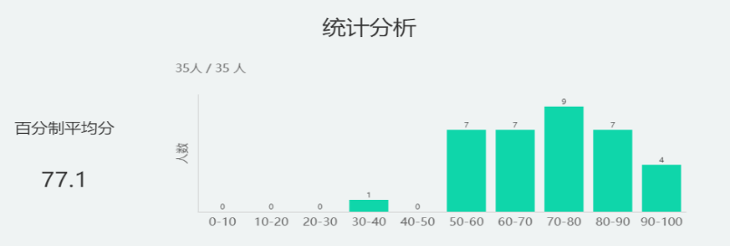
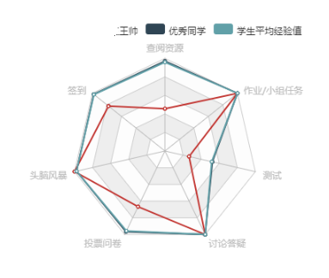
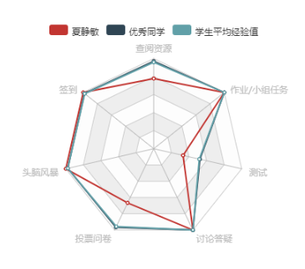
不足之处
质量诊断
1.课堂小测达标度偏低：77.1%
3.个别学生学习自主性不强，教师监督力度不够
2.电子作业批改率偏低：66.67%

Slide 33
持续改进与计划

Slide 34
在确保完成“十三五”规划的措施与计划的基础上，构想未来“十四五”规划：
师资队伍建设改进计划
课程标准制定改进计划
01
02
STEP
STEP
03
04
课程资源建设改进计划
课程实施改进计划
STEP
STEP

Slide 35
现阶段课程团队职称结构还算合理，特别是2018年有两名教师晋升成功，但有部分教师已达到或超过晋级年限，却仍未晋升。
学院计划从2019年开始全院开设大学语文课，这既是机遇，也是挑战。在师资力量不足的情况下，要保障聘请的兼课和外聘教师的教学能力达到教学要求。
师资队伍建设
改进计划

Slide 36
分专业大类完善《大学语文》课程标准；
优化适合各专业大类学生的语文课程体系。
课程标准制定
改进计划

Slide 37
完成已立项的院级《大学语文》在线开放课程建设，争取申报省级在线开放课程。
课程资源建设
改进计划

Slide 38
完善教学内容；
尝试、完善新的教学方法和教学手段；
尝试、完善新的考核体系。
课程实施
改进计划

Slide 39
请专家批评指正

